Slide 1
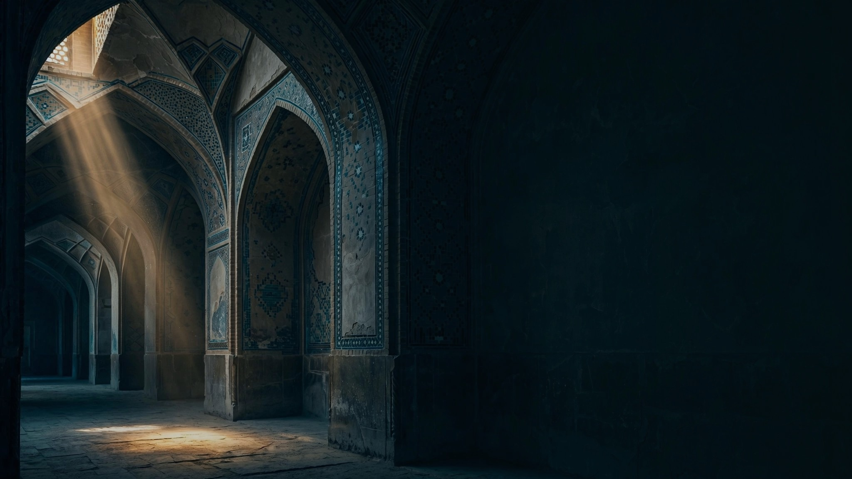
ارائه ۰۲ | توجه و سپاس
قانون صلات
و جهت توجه
نگاهی به شکرگزاری، انتخاب توجه
و معنای هدایت
Notes:
متن اصلی منبع:
تمام اتفاقات زندگي بدون استثناء حاصل فركانس هاي ذهني ما و توجه ماست
يهدي من يشاء و يذل من يشاء
اگر ما هدايت بخواهيم هدايت ميشويم
اگر نا گمراهي بخواهيم گمراه ميشويم
اصلاً لازم نيست با چيزي بجنگيم و مبارزه كنيم
كافيه زيبايي ها رو ببينيم فراواني ها رو ببينيم و شكرگزاري كنيم خداوند ما رو هدايت ميكنه به نعمات بيشتر و بهتر
بايد ورودي هاي مناسب بديم تا خروجي هاي مناسب بگيريم
بايد ورودي هامون رو كنترل كنيم
و به منفي ها توجه نكنيم و اعراض كنيم
خداوند اجابت ميكنه درخواست من را
درخواستي كه با افكارمون داريم به جهان ارسال ميكنيم
درجهان هرچيز جيزي جذب كرد
كرم گرمي را چشيد و سرد سرد
بايد كانون توجهمون رو متمركز كنيم به زيبايي ها و فرآواني ها و شكرگزاري ها
فارغ از اينكه بيرون چه خبره
ما ميخوايم ذهن خودمون رو درست كنيم
ما كه نميتونيم شرايط بيرون رو تغيير بديم
خدايا تنها تو را ميپرستيم و تنها از تو ميخواهيم
صداي ذهنت خاموش كن كه شيطان است و به نداي قلبت گوش بده كه خداست
هرنفر يكي يكي نعمت هاي همين حسينيه رو نام ببريد و شكرگزاري كنيد
بنابراين قانون هاي سوره حمد و ليل را مينويسيم
قانون ١ و ٢ و ٣ و …
قانون صلات: به هرچي توجه بيشتر كنيم از جنس و اساس و هم فركانس اون بيشتر و بيشتر به سمتمون مياد
اين مفهوم سوره حمد است (توجه به نعمات و فرآواني ها و شكرگزاري خداوند بابت تمام نعماتش كه به ما داده)

Slide 2
توجه و ذهن
توجه، نقطه آغاز تغییر
در این متن، رخدادهای زندگی با توجه
و فرکانس ذهنی ما پیوند داده می‌شوند.
۲

Slide 3
انتخاب هدایت
هدایت را انتخاب کنیم
اگر هدایت را بخواهیم، به سوی آن حرکت می‌کنیم؛
و اگر گمراهی را بخواهیم، به سوی آن می‌رویم.
۳

Slide 4
زیبایی و سپاس
به جای جنگیدن،
زیبایی‌ها را ببینیم
فراوانی‌ها را ببینیم و برای نعمت‌ها
سپاسگزار باشیم.
۴

Slide 5
ورودی‌های ذهن
ورودی ذهن را آگاهانه
انتخاب کن
برای خروجی مناسب، ورودی مناسب لازم است.
از توجه به منفی‌ها اعراض کن.
۵

Slide 6
اندیشه و درخواست
افکار ما، زبان درخواست ما
در نگاه این متن، آنچه با افکارمان
به جهان می‌فرستیم، نوعی درخواست است.
۶

Slide 7
توجه و جذب
در جهان هر چیز چیزی جذب کرد
گرم، گرمی را کشید و سرد، سرد
بیتی از متن اصلی
۷

Slide 8
کانون توجه
توجه را به فراوانی برگردان
حتی وقتی شرایط بیرونی دلخواه نیست،
می‌توانیم بر ذهن و توجه خود کار کنیم.
۸

Slide 9
بندگی و یاری
إِيَّاكَ نَعْبُدُ وَإِيَّاكَ نَسْتَعِينُ
تنها تو را می‌پرستیم و تنها از تو یاری می‌خواهیم.
سوره حمد، آیه ۵
۹

Slide 10
آرامش درون
سکوت ذهن، شنیدن قلب
صدای شلوغ ذهن را آرام کن
و به ندای قلبت گوش بده.
۱۰

Slide 11
تمرین جمعی
نعمت‌ها را با هم نام ببریم
هر نفر یکی از نعمت‌های همین حسینیه را
نام ببرد و برای آن سپاسگزاری کند.
۱۱

Slide 12
قانون صلات | برداشت متن
به هرچه توجه کنیم...
در نگاه متن، هرچه توجه به چیزی بیشتر شود،
هم‌جنس آن بیشتر به سوی ما می‌آید.
۱۲

Slide 13
سوره حمد و لیل
قانون‌ها را بنویسیم
قانون‌های برداشت‌شده از سوره حمد و لیل را
شماره‌گذاری و یادداشت کنیم.
۱۳

Slide 14
جمع‌بندی
زیبایی را ببین؛
سپاسگزار باش
توجه آگاهانه، نقطه شروع این تمرین است

